Slide 1

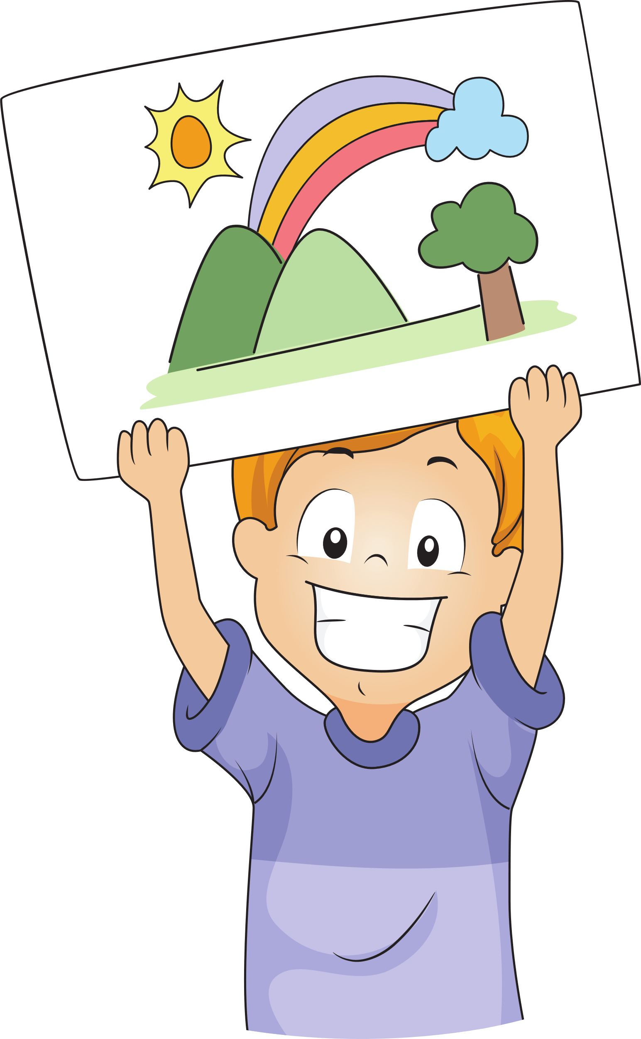





Unit 3
My week
Lesson 3
MsPham
0936082789

Slide 2

Warm up

Slide 3






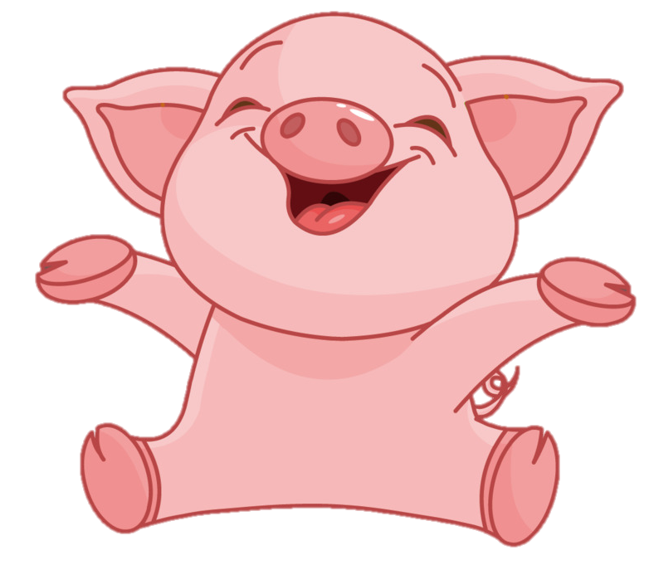
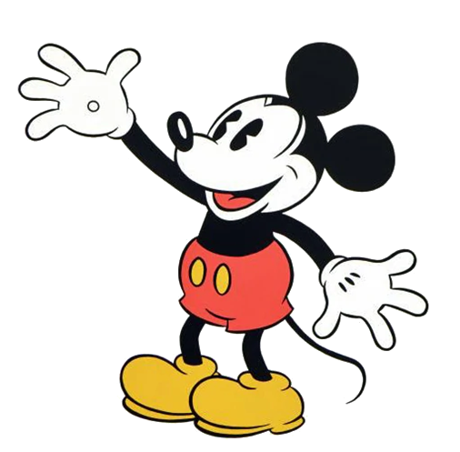
PLAY
Notes:
Ms Huyền Phạm - 0936.082.789

Slide 4


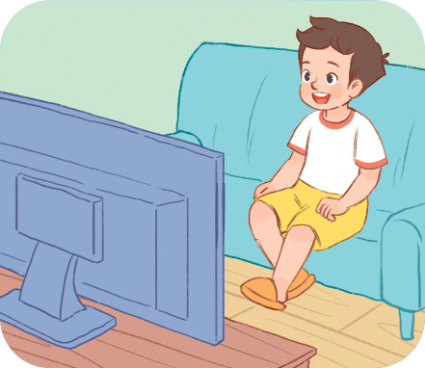
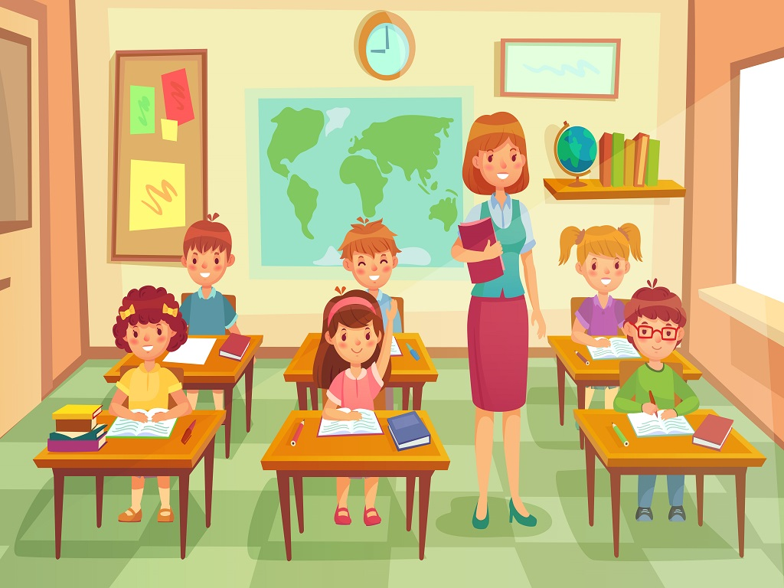

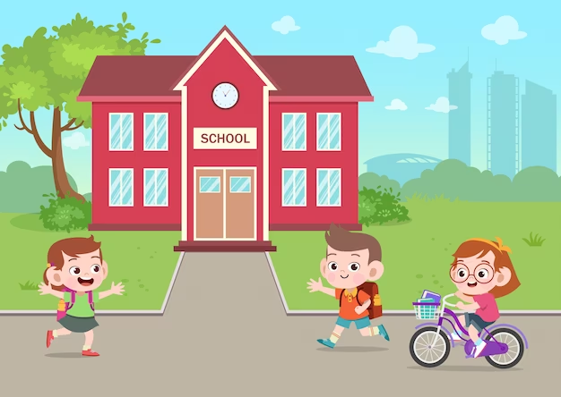
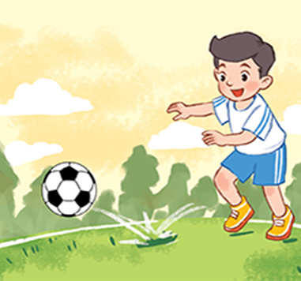
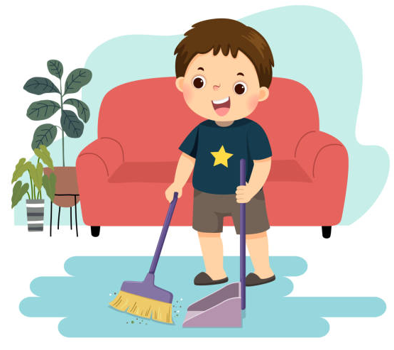
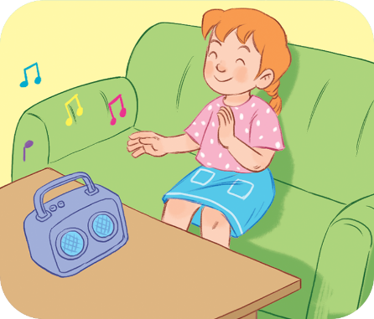
Friday
What day is it to day?
Stop
Answer
Next
It’s Friday.
Monday
Tuesday
Wednesday
Thursday
Friday
Saturday
Sunday
Notes:
Ms Huyền Phạm - 0936.082.789

Slide 5
Tuesday
What do you do on Tuesdays?
Stop
Answer
Next
I read books.
Monday
Tuesday
Wednesday
Thursday
Friday
Saturday
Sunday
Notes:
Ms Huyền Phạm - 0936.082.789

Slide 6
Wednesday
What do you do on
____________?
Stop
Answer
Next
Wednesdays
Monday
Tuesday
Wednesday
Thursday
Friday
Saturday
Sunday
Notes:
Ms Huyền Phạm - 0936.082.789

Slide 7
Thursday
What day is it to day?
Stop
Answer
Next
It’s Thursday.
Monday
Tuesday
Wednesday
Thursday
Friday
Saturday
Sunday
Notes:
Ms Huyền Phạm - 0936.082.789

Slide 8
Monday
What do you do on Mondays?
Stop
Answer
Next
I study at school.
Monday
Tuesday
Wednesday
Thursday
Friday
Saturday
Sunday
Notes:
Ms Huyền Phạm - 0936.082.789

Slide 9
Saturday
What do you do
________________ on Saturday?
I do housework.
Stop
Answer
Next
Monday
Tuesday
Wednesday
Thursday
Friday
Saturday
Sunday
Notes:
Ms Huyền Phạm - 0936.082.789

Slide 10
Sunday
What day is it today
_____________________?
It’s Sunday
Stop
Answer
Next
Monday
Tuesday
Wednesday
Thursday
Friday
Saturday
Sunday
Notes:
Ms Huyền Phạm - 0936.082.789

Slide 11
Good job!
EXIT
Notes:
Ms Huyền Phạm - 0936.082.789

Slide 12
Review

Slide 13
Monday
Tuesday
Wednesday
Sunday
MsPham
0936082789
What day is it today?
It’s _________.
MsPham
0936082789
Thursday
Saturday
Friday

Slide 14
Monday
Tuesday
Wednesday
Sunday
MsPham
0936082789
What do you do on _____s?
I _________.
MsPham
0936082789
Saturday
Thursday
Friday

Slide 15
Practice

Slide 16
4
Read and complete.
I am Nam. It is Monday today. It is a school day. I go to school on Mondays, Tuesdays, Wednesdays, Thursdays and Fridays. At the weekend, I stay at home. I do housework on Saturdays. I watch TV on Sundays. What do you do at the weekend?
MsPham
0936082789
Nam's week
Monday | Tuesday | Wednesday | Thursday | Friday | Saturday | Sunday
go to school | (1) ________ ________ | go to school | (2) ________ ________ | go to school | (3) ________ ________ | (4) ________________
go to school
go to school
do housework
watch
TV

Slide 17
5
Let’s write.
I am __________. I go to school ______________________.
I do housework on __________. On Sundays, I __________. What do you do at the weekend?
MsPham
0936082789

Slide 18
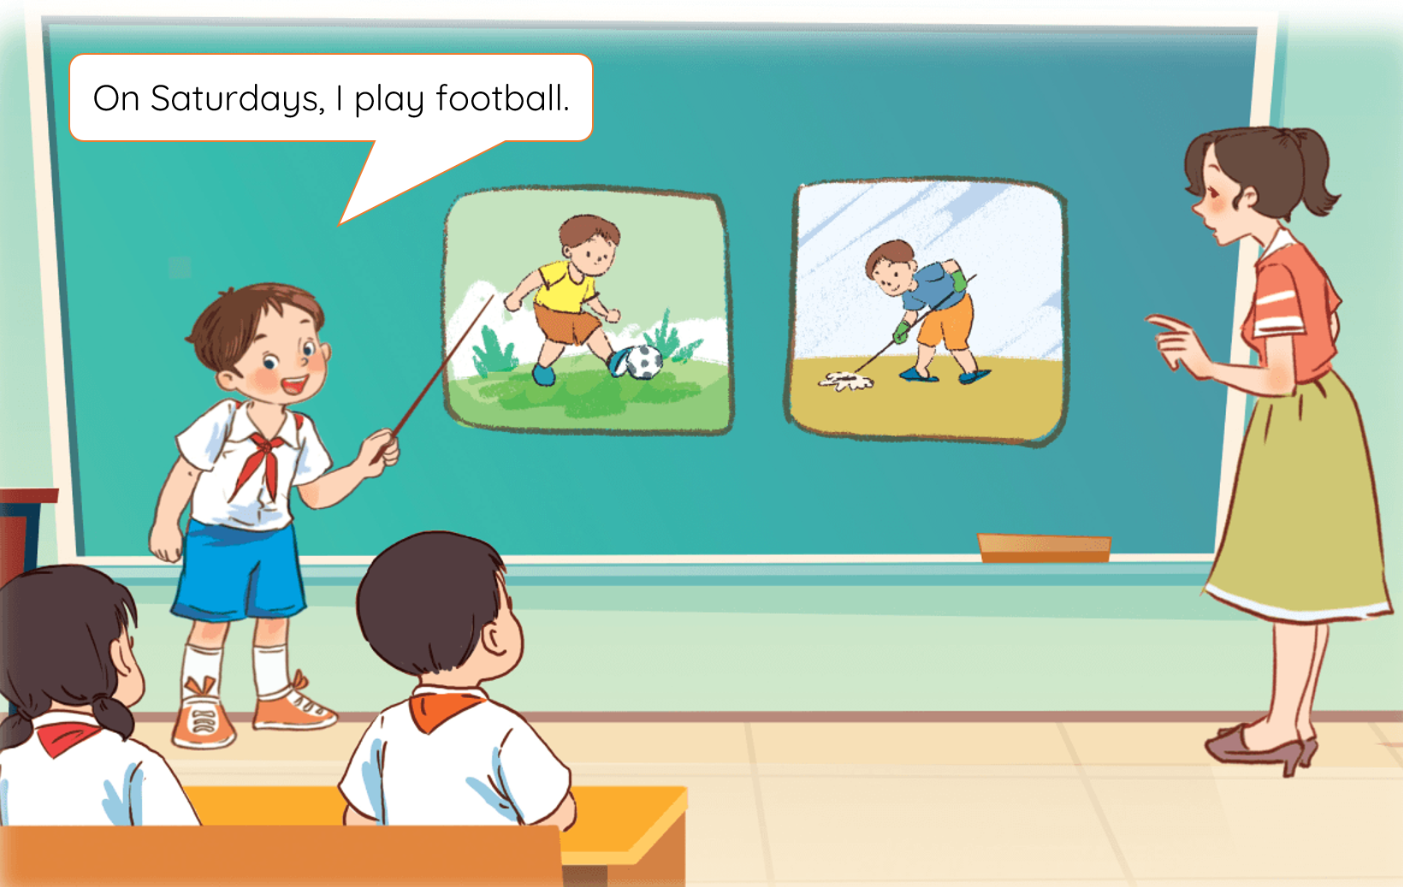
6
Project
Weekend activities
MsPham
0936082789

Slide 19
Extra
Structure

Slide 20
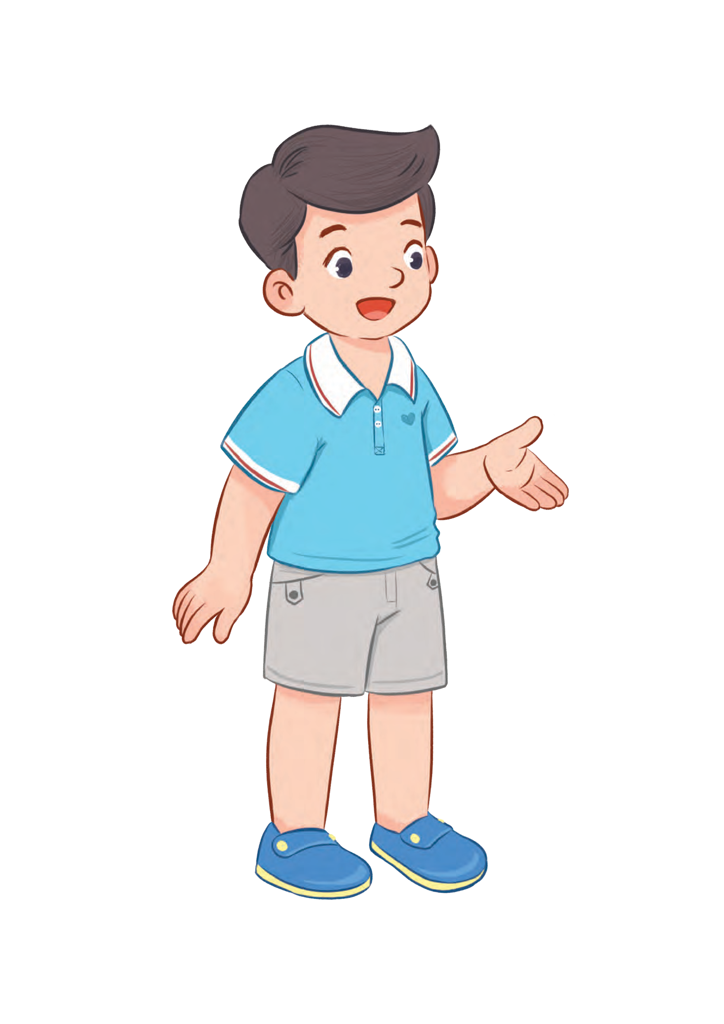
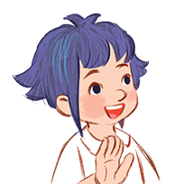
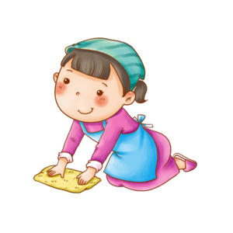
3
Cách hỏi một người nào đó làm gì.
What does she / he do on ________?
(+ thứ + s)
(Anh ấy / Cô ấy làm gì vào thứ ___?)
She / He _________.
(+ Vs/es)
What does she do on Sundays?
Sunday
Ex:
She does housework.
MsPham
0936082789
What does he do on Sundays?
Saturday
He plays football.

Slide 21
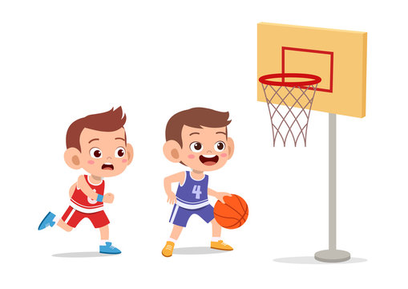
4
Cách hỏi nhiều người nào đó làm gì.
What do they do on ________?
(+ thứ + s)
(Họ làm gì vào thứ ___?)
They _________.
(+ V)
What does they do on Sundays?
Sunday
Ex:
They do housework.
MsPham
0936082789

Slide 22
Look and say.
Saturday
MsPham
0936082789
What does he do on Saturdays?
He does housework.

Slide 23
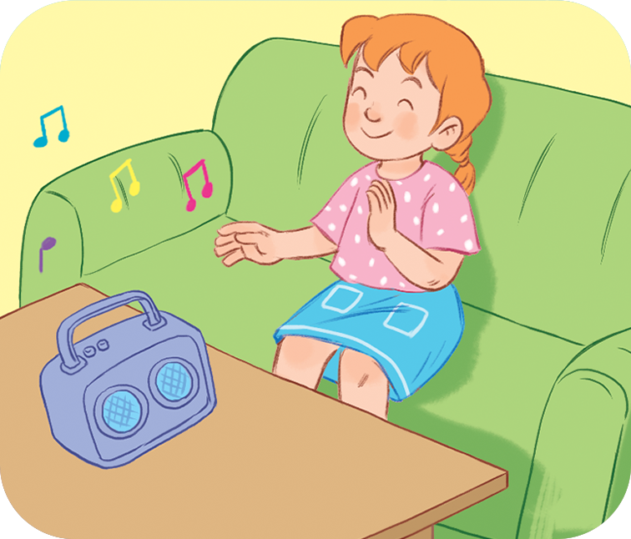
Look and say.
Sunday
MsPham
0936082789
What does she do on Sundays?
She listens to music.

Slide 24
Look and say.
Wednesday
MsPham
0936082789
What do they do on Wednesdays?
They go to school.

Slide 25
Look and say.
Monday
MsPham
0936082789
What do they do on Mondays?
They study at school.

Slide 26
Practice

Slide 27
Thank you!

Slide 28
Mến gửi quý thầy cô!
MsPham xin gửi lời cảm ơn chân thành tới quý thầy cô đã tin tưởng và sử dụng bộ bài giảng Global Sucess 4 được soạn bởi MsPham.
Bài giảng là tâm huyết và công sức lao động của MsPham. Kính mong quý thầy cô trân trọng và sử dụng bài giảng đúng mục đích. Quý thầy cô được chỉnh sửa bài giảng theo ý đồ dạy học của mình. Tuy nhiên, mọi hình thức sao chép, mua bán, chia sẻ bộ bài giảng này đều là "ĂN CẮP". MsPham tin rằng quý thầy cô đều là những NGƯỜI LÀM GIÁO DỤC CHÂN CHÍNH.
Mọi thông tin phản hồi hoặc cần hỗ trợ vui lòng liên hệ với MsPham: 0936082789 (zalo).
Và xin kính chúc quý thầy cô sức khỏe để thắp lửa và lan tỏa tri thức tốt đẹp tới phụ huynh và học sinh của mình.
With love, MsPham.

